Slide 1
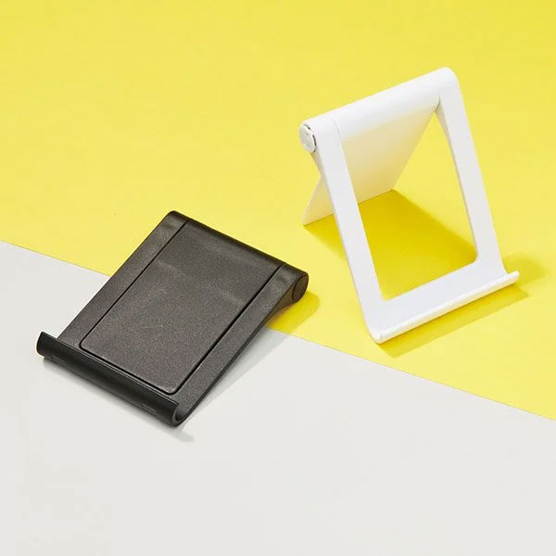
【提案書】
スマホ&タブレットスタンド
特徴
コンパクトにたため何処にでも持ち運びでき、スマホもタブレットもお洒落に立て掛ける事ができます。お求めやすい価格で、大量の配布に対応可能です。実用的で喜ばれる一品です。
納期
納期スペース
仕様
カラー展開：全2色
素材：PP
サイズ：使用時/80×70×82mm、収納時/14×70×96mm
包装：化粧箱
生産国：中国
お見積
お見積りスペース

